Slide 2
24−2c 測定点

Slide 3
黄斑部と視野障害との関係 GCC-HFA10-2
構造変化
30 μm
GCA-Thickness [um]
3dB
中心部視野感度 [dB]
機能変化
（JIKEI DETA)
より中心部の視野障害をGGIPLは鋭敏に検出？

Slide 4
対象
広義POAG 131症例、131眼
2009年9月から2017年6月 東京慈恵会医科大学緑内障外来
HFA10-2とOCTを同日に測定
HFA10-2の信頼性指標とOCT基準を満たす*
*HFAの信頼性(固視不良20%未満、偽陽性15%未満、偽陰性33%未満)
OCT（image quality 5/10 以上、複数回撮像のうち最良の画像を選択）
Notes:
2009年9月から2017年6月、慈恵医大附属病院眼科においてHFA10-2とOCTを同日に測定し、HFA10-2の信頼性指標とOCT基準を満たす131症例、628眼です★

Slide 5
対象
N＝眼数 | POAG 61 | NTG 68 | All 172
平均年齢(歳) | 58.4±10.2 | 56.7±9.7 | 50.2±15.6
平均等価球面度数(D) | -5.62±4.1 | -4.94±3.3 | -5.23±3.6
性別(F:M) | 44:17 | 44:24 | 230:398
MD(dB) 10-2 | -13.4±11 | -7.30±8.1 | -9.62±9.7
Mean +/- SD
One-way ANOVA
X2 test
Notes:
対象の内訳を眼数でお示ししています。POAG、NTG、PPGの3群を含む対照群です。★

Slide 6
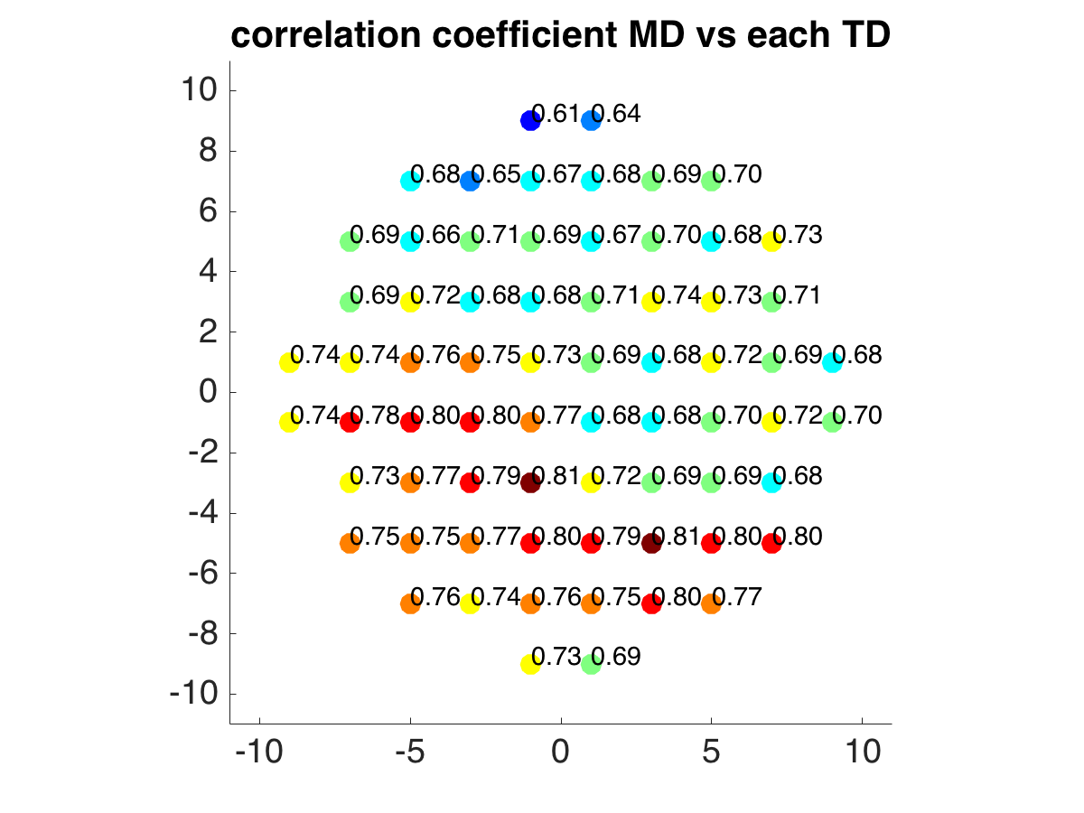
MD10-2（右） と各測定点の相関

Slide 7
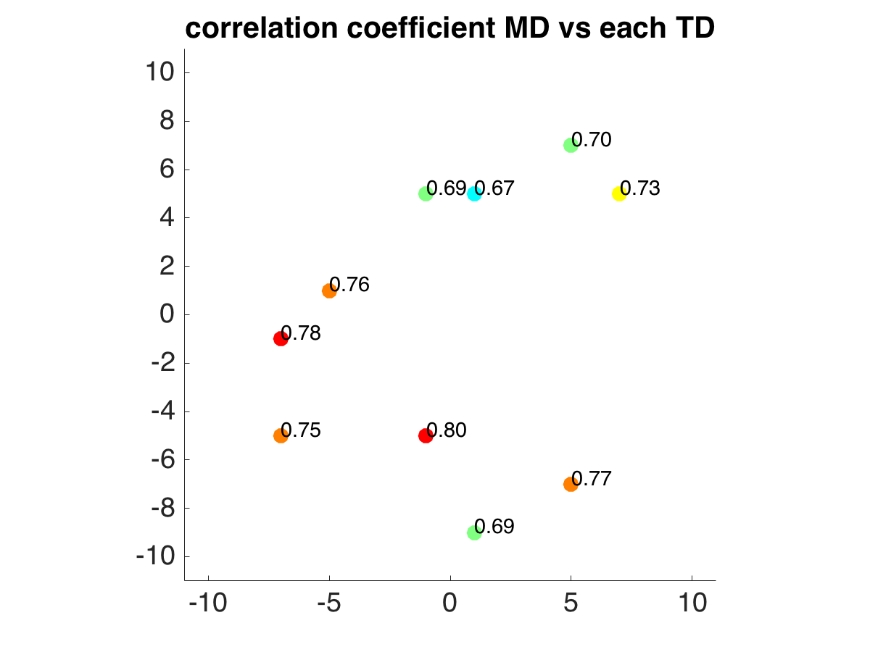
24−2c配列（右）

Slide 8
24−2c配列（右）

Slide 9
Hood DC. Prog Retin Eye Res 2017

Slide 10
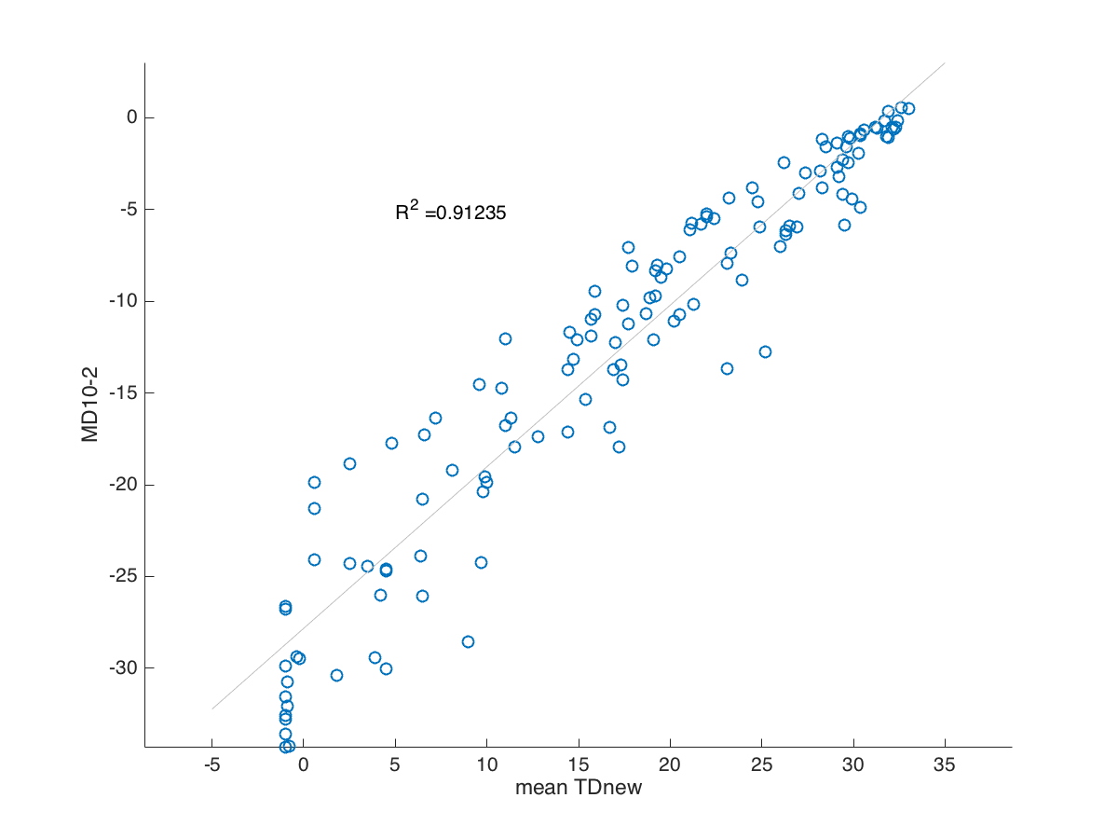
meanTDとMD10−2の相関
R2 ＝ 0.912

Slide 11
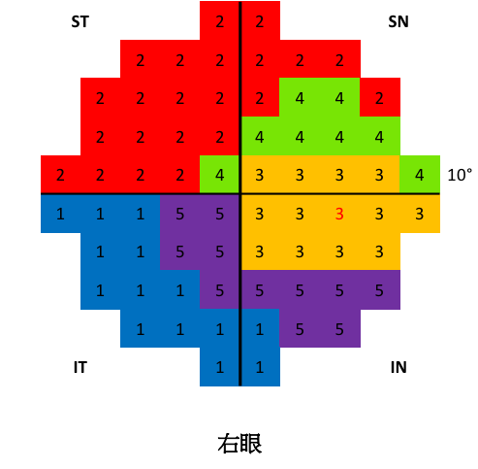
Clustering 10-2 test point using factor analysis
Nakanishi H. IOVS. 2016
Ours

Slide 12
Hood DC. Prog Retin Eye Res 2017

Slide 13
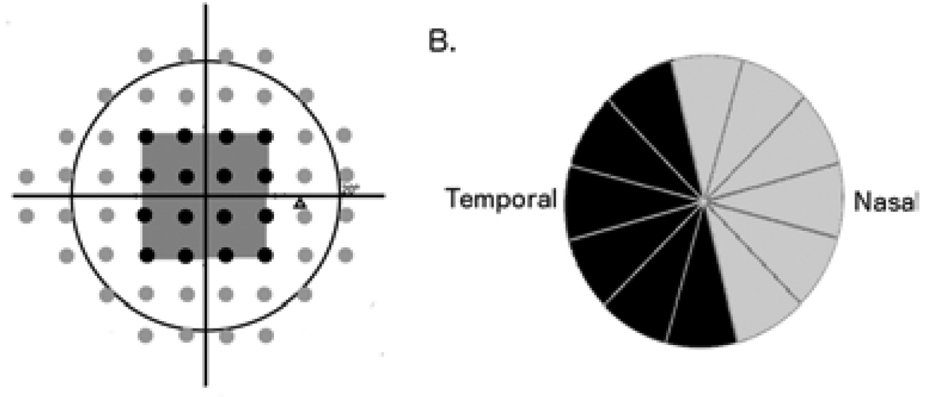
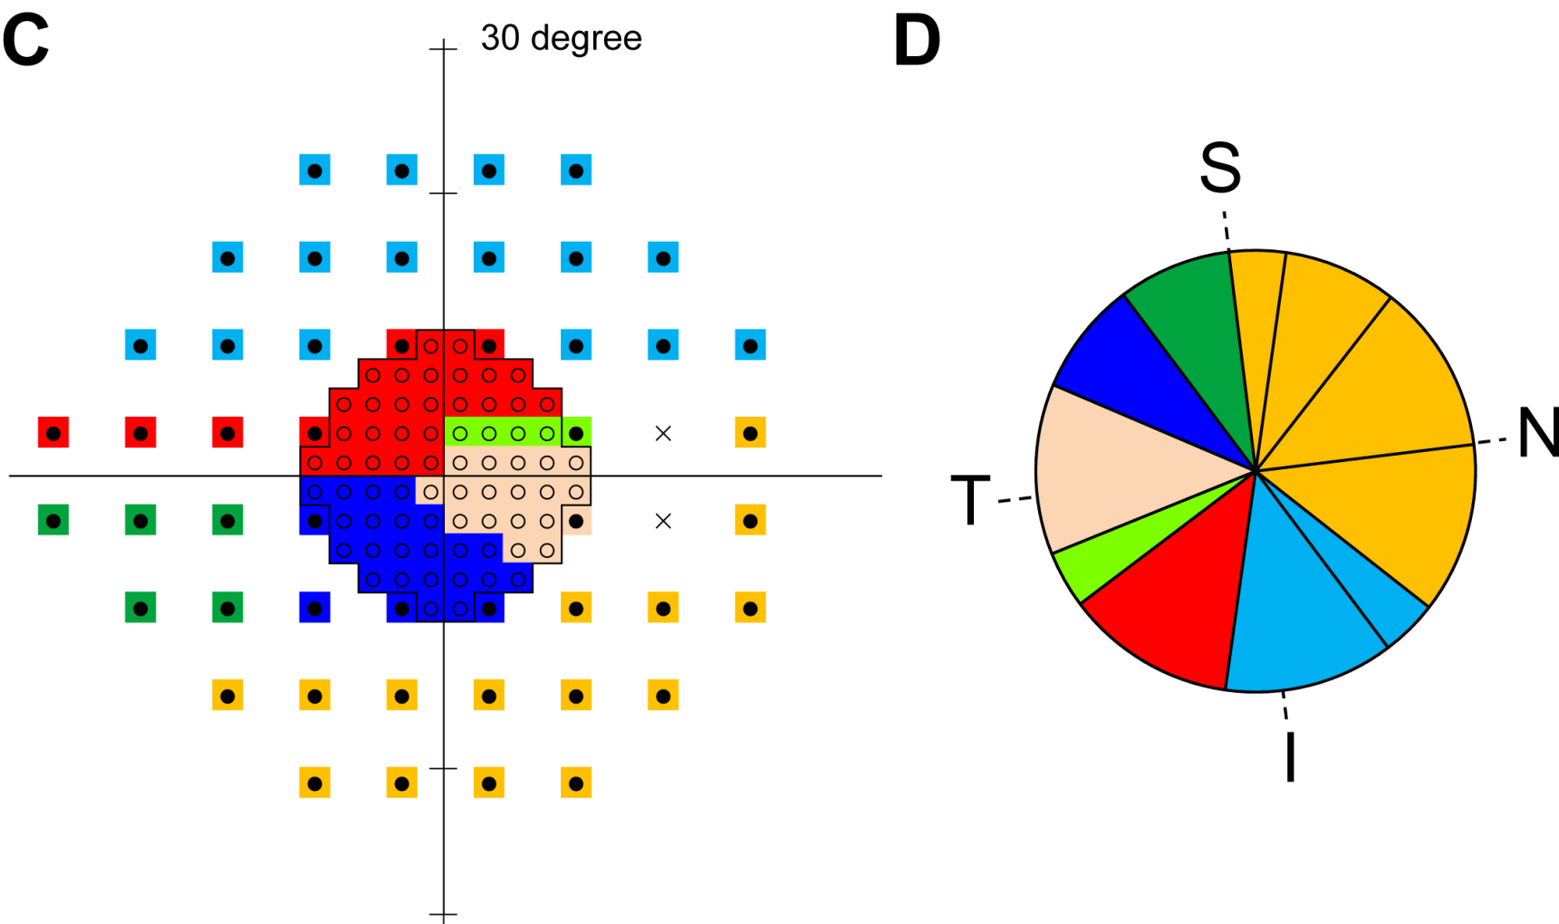
視覚10度の神経線維走行と視神経乳頭の対応
180degree
24-2
Zhang C. Ophthalmology 2014
135 degree
Hood DC. Prog Retin Eye Res. 2013
Nakanishi H. IOVS. 2016
Notes:
左視覚10°以内からの入力神経線維走行の視神経乳頭への対応示します。
左図、Hoodらは中心8度の黄斑からの神経線維の走行をNFLDとの図の様に示しています。Zhangらは180度を採択しています。Nakanishiらは、24-2、10-2のTD、cpRNFLTの測定値を因子分析をもちいて、HFA10-2の測定点に対応する乳頭ClockHourを右下図の様に示しています☆
いずれにしても、中心10°内の神経線維が視神経乳頭全体の神経線維をカバーするというのは解剖学的にも誤りといえます★

